Slide 1
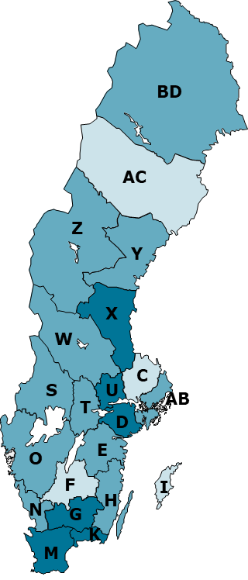
Inskrivna arbetslösa i maj 2018 som andel (%)
av den registerbaserade arbetskraften 16 – 64 år
= – 5,7 %
= 5,8 – 7,8 %¹
= 7,9 % –
¹ Genomsnitt för Riket
+/- 1 procentenhet

